Slide 1

Lógica de Programação
Módulo 1
Aula 12 – Subprogramas
Prof. André Marcelo Panhan

Slide 2
Conteúdo
Subprogramas
  Procedimentos
  Funções
  Passagem de Parâmetros por Referência

Slide 3
Subprogramas
Introdução
  Subprograma é um programa que auxilia o programa principal através da realização de uma determinada subtarefa.
  Também costuma receber os nomes:
    Sub-Rotina
    Procedimento
    Método
    Módulo

Slide 4
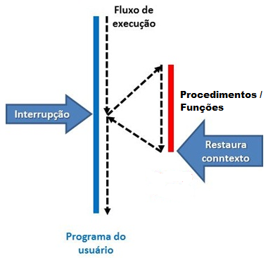
Subprogramas
Introdução
  Os subprogramas são
  chamados dentro do corpo
  do programa principal
  como se fossem comandos.
  Após seu término, a execução
  continua a partir do ponto
  onde foi chamado.
  É importante compreender
  que a chamada de um subprograma simplesmente gera um desvio provisório no fluxo de execução.

Slide 5
Subprogramas
Introdução
  Função
    Há um caso particular de subprograma que recebe o nome de função.
    Uma função, além de executar uma determinada tarefa, retorna um valor para quem a chamou, que é o resultado da sua execução.
    Por este motivo, a chamada de uma função aparece no corpo do programa principal como uma expressão, e não como um comando.
      Res <- soma (5, -9)

Slide 6
Subprogramas
Introdução
  Variáveis
    Cada subprograma, além de ter acesso às variáveis do programa que o chamou (são as variáveis globais), pode ter suas próprias variáveis (são as variáveis locais), que existem apenas durante sua chamada.

Slide 7
Subprogramas
Introdução
  Parâmetros
    Ao se chamar um subprograma, também é possível passar-lhe determinadas informações que recebem o nome de parâmetros (são valores que, na linha de chamada, ficam entre os parênteses e que estão separados por vírgulas).
    A quantidade dos parâmetros, sua sequencia e respectivos tipos não podem mudar: devem estar de acordo com o que foi especificado na sua correspondente declaração.

Slide 8
Subprogramas
Introdução
  VisuAlg
    Para se criar subprogramas, é preciso descrevê-los após a declaração das variáveis e antes do corpo do programa principal.
    O VisuAlg possibilita declaração e chamada de subprogramas nos moldes da linguagem Pascal, ou seja, procedimentos e funções com passagem de parâmetros por valor ou referência.

Slide 9
Subprogramas
Procedimentos
  Em VisuAlg, procedimento é um subprograma que não retorna nenhum valor (corresponde ao procedure do Pascal).
  Sua declaração, que deve estar entre o final da declaração de variáveis e a linha inicio do programa principal, segue a sintaxe abaixo:
procedimento <nome-de-procedimento> [(<seqüência-de-declarações-deparâmetros>)]
// Seção de Declarações Internas
inicio
// Seção de Comandos
fimprocedimento

Slide 10
Subprogramas
Procedimentos
  Nome do Procedimento
    O <nome-de-procedimento> obedece as mesmas regras de nomenclatura das variáveis.
    Devem começar por uma letra e depois conter letras, números ou underline, até um limite de 30 caracteres.

Slide 11
Subprogramas
Procedimentos
  Parâmetros
    Por outro lado, a <seqüência-de-declarações-de-parâmetros> é uma seqüência de var separadas por ponto e vírgula:
      [var] <seqüência-de-parâmetros>: <tipo-de-dado>
    A presença (opcional) da palavra-chave var indica passagem de parâmetros por referência; caso contrário, a passagem será por valor.
    Por sua vez, <seqüência-de-parâmetros> é uma sequencia de nomes de parâmetros (também obedecem a mesma regra de nomenclatura de variáveis) separados por vírgulas.

Slide 12
Subprogramas
Procedimentos
  Variáveis
    De modo análogo ao programa principal, a seção de declaração internas começa com a palavra-chave var, e continua com a seguinte sintaxe:
      <lista-de-variáveis> : <tipo-de-dado>

Slide 13
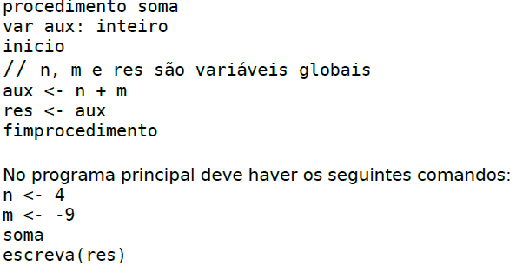
Subprogramas
Procedimentos
  Exemplo Procedimento sem Parâmetro
    Nos próximos exemplos, através de um subprograma soma, será calculada a soma entre os valores 4 e –9

Slide 14
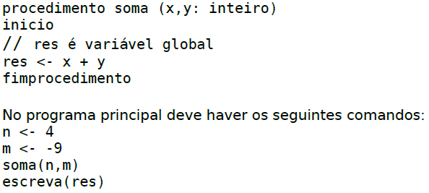
Subprogramas
Procedimentos
  Exemplo Procedimento com Parâmetro
    A mesma tarefa poderia ser executada através de um procedimento com parâmetro, como descrito abaixo:

Slide 15
Subprogramas
Funções
  No VisuAlg, função é um subprograma que retorna valor (corresponde ao function do Pascal).
  De modo análogo aos procedimentos, sua declaração deve estar entre o final da declaração de variáveis e a linha inicio do programa principal, e segue a sintaxe abaixo:
funcao <nome-de-função> [(<seqüência-de-declarações-de-parâmetros>)]:<tipo-de-dado>
// Seção de Declarações Internas
inicio
// Seção de Comandos
fimfuncao

Slide 16
Subprogramas
Funções
  Nome da Função
    O <nome-de-função> obedece as mesmas regras de nomenclatura das variáveis.
    Devem começar por uma letra e depois conter letras, números ou underline, até um limite de 30 caracteres.

Slide 17
Subprogramas
Funções
  Parâmetros
    Por outro lado, a <seqüência-de-declarações-de-parâmetros> é uma sequencia de var separadas por ponto e vírgula.
      [var] <seqüência-de-parâmetros>: <tipo-de-dado>
    A presença (opcional) da palavra-chave var indica passagem de parâmetros por referência; caso contrário, a passagem será por valor.
    Por sua vez, <seqüência-de-parâmetros> é uma sequencia de nomes de parâmetros (também obedecem a mesma regra de nomenclatura de variáveis) separados por vírgulas.

Slide 18
Subprogramas
Funções
  Valor de Retorno
    O valor retornado pela função será do tipo especificado na sua declaração (logo após os dois pontos).
    Em alguma parte da função (de modo geral, no seu final), este valor deve ser retornado através do comando retorne.
Funcao <nome-de-função> [(<parâmetros>)]:<tipo-de-dado>

Slide 19
Subprogramas
Funções
  Variáveis
    De modo análogo ao programa principal, a seção de declaração internas começa com a palavra-chave var, e continua com a seguinte sintaxe:
    <lista-de-variáveis> : <tipo-de-dado>

Slide 20
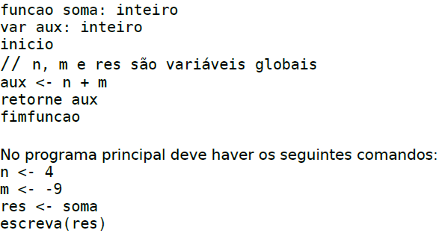
Subprogramas
Funções
  Exemplo Função sem parâmetros
    Voltando ao exemplo anterior, a soma entre os valores 4 e –9, vamos mostrar como isso poderia ser feito através de uma função sem parâmetros.

Slide 21
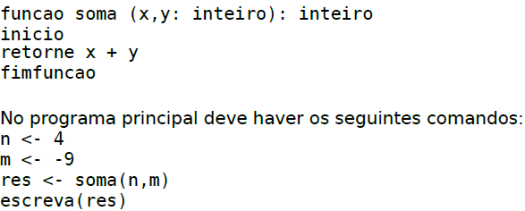
Subprogramas
Funções
  Exemplo Função com parâmetros
    Se realizássemos essa mesma tarefa com uma função com parâmetros passados por valor, poderia ser do seguinte modo:

Slide 22
Subprogramas
Passagem de Parâmetros por Referencia
  Há ainda uma outra forma de passagem de parâmetros para subprogramas: é a passagem por referência.
  Neste caso, o subprograma não recebe apenas um valor, mas sim o endereço de uma variável global.
  Portanto, qualquer modificação que for realizada no conteúdo deste parâmetro afetará também a variável global que está associada a ele.

Slide 23
Subprogramas
Passagem de Parâmetros por Referencia
  Durante a execução do subprograma, os parâmetros passados por referência são análogos às variáveis globais.
  No VisuAlg, de forma análoga a Pascal, essa passagem é feita através da palavra var na declaração do parâmetro.

Slide 24
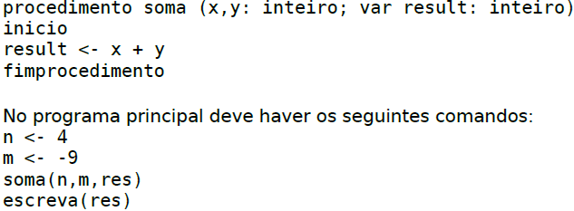
Subprogramas
Passagem de Parâmetros por Referencia
  Voltando ao exemplo da soma, o procedimento abaixo realiza a mesma tarefa utilizando passagem de parâmetros por referência:

Slide 25
Subprogramas
Exercício 1
  Faça um programa com uma sub-rotina (função) que receba 3 valores de entrada e retorne o maior valor entre estes três valores.

Slide 26
Subprogramas
Exercício 2
  Faça um programa com uma sub-rotina (função) que calcule X elevado à Y.
  Leia 2 valores de X e Y e exiba o resultado da chamada da sub-rotina na tela.
    Exemplo: 2 elevado à 3 é igual à 2*2*2 = 8.

Slide 27
Subprogramas
Exercício 3
  Faça um programa que peça para ler 2 notas e depois mostre:
    A média ponderada entre os dois valores (nota 1 com peso 1 e nota 2 com peso 2);
    O valor necessário para recuperar a pior nota e passar com média igual ou superior a 6.0, considerando o uso da média ponderada (nota 1 => peso 1, nota 2 => peso 2);
    Faça este programa de forma modular, ou seja, usando uma sub-rotina (função) para o cálculo de cada tarefa descrita acima.

Slide 28
Subprogramas
Exercício 4
  Alterar o Exercício 2 da Aula 11, construindo procedimentos ou funções para as seguintes operações:
    Cadastrar Contato
    Alterar Contato
    Excluir Contato
    Consultar Contato

Slide 29
Próxima Aula
Linguagem C
  Introdução
  Tipos de Dados
  Declaração de Variáveis

